Slide 1
Outils numériques de gestion Outils numériques de communication
Jonas Frey
jonas.frey@univ-paris13.fr
IUT de Saint-Denis

Slide 2
Je me présente
Jonas FREY
Master en mathématiques à Darmstadt, Allemagne, en 2007
Doctorat en informatique à l’Université Paris 7 en 2013
2012-24 : Chercheur (postdoc) au Royaume-Uni, au Danemark et aux USA
De retour à Paris depuis septembre 2024 comme Maître de conférences (enseignant-chercheur) en informatique à l’USPN
J’enseigne l’informatique ici à l’IUT
Contactez-moi via Teams (de préférence), ou par courriel à jonas.frey@univ-paris13.fr

Slide 3
Structure du cours
Deux parties :
SGD14 – Outils numériques de gestion (Word)
5 séances : 16, 23, 30 septembre ; 7, 14 octobre
SGP114 – Outils numériques de communication (PowerPoint)
5 séances : 21 octobre ; 18, 25 novembre ; 2, 9 décembre
Toujours le même créneau mardi après-midi, mais surveillez votre EDT pour les éventuelles modifications de salle
⚠ Il est possible qu'on fasse 6 séances de Word et 4 de PowerPoint

Slide 4
Évaluation
Feuille d’exercices à chaque cours (à déposer sur Teams – pas par email)
Deux examens : Word & PowerPoint
Vous pouvez discuter des exercices, mais essayez de trouver les solutions par vous-même, afin d’être prêt(e) pour l’examen
Chacun(e) dépose sa propre solution !
Deux notes finales, basées sur : devoirs + examens + présence

Slide 5
Connexion aux ordinateurs
Identifiant : NuméroÉtudiant
Mot de passe : numéro INE (le système demandera de changer le mot de passe lors de la première connexion)

Slide 6
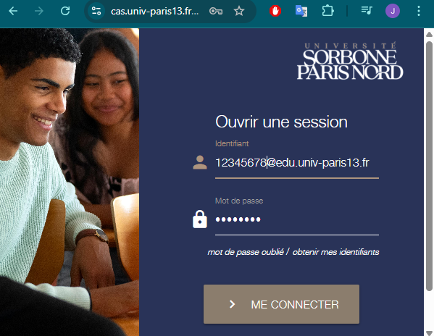
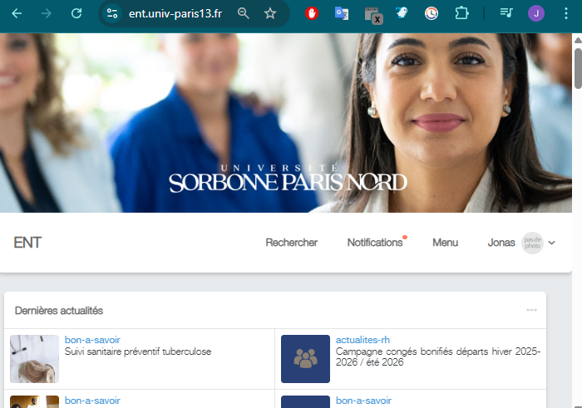
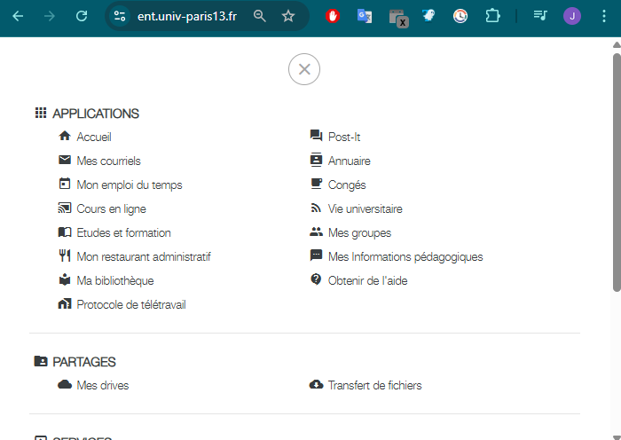


L'espace numérique de travail (ENT)
ent.univ-paris13.fr
Identifiant : NuméroEtudiant[@edu.univ-paris13.fr] ???
Mot de passe : vous a été transmis, et vous avez probablement changé lors de la première connexion
Accès à messagerie universitaire et Emploi du temps (EDT)

Slide 7
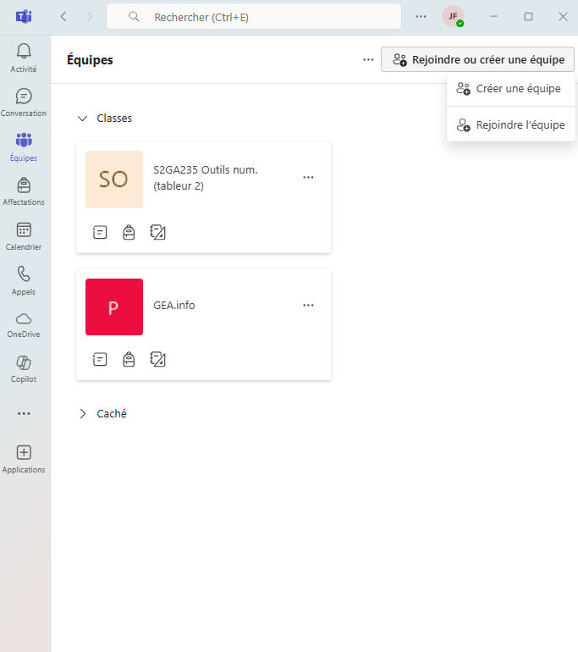

Comment rejoindre l’équipe Teams
Connectez-vous sur Teams
Identifiant : NuméroÉtudiant@@edu.sorbonne-paris-nord.fr
Mot de passe : le même que pour ENT et adresse e-mail
Onglet Équipes -> Rejoindre ou créer une équipe → Rejoindre l'équipe
Au champ "Rejoindre une équipe à l'aide d'un code", entrez le code qui sera écrit au tableau

Slide 8
⚠ Notez vos mots de passe et ne les perdez pas !

Slide 9
Exercice 1 : Créer et organiser vos fichiers
Ouvrir l’Explorateur de Fichiers (à travers le Menu de démarrage ou avec le raccourci Win+E) et naviguer vers le lecteur avec votre numéro d’étudiant
Il s'agit d'un lecteur réseau – c’est là que vous devez sauvegarder vos fichiers pour y accéder depuis un autre ordinateur
Créer un dossier nommé S1 outils numériques (clic droit → Nouveau → Dossier)
Astuce : pendant tout le cours, sauvegardez tous vos fichiers dans le dossier S1 outils numériques
Entrer dans le dossier en double-cliquant
Dans le dossier S1 outils numériques, créer un sous-dossier nommé test
Dans test, créer :
un fichier Word nommé test
un fichier texte nommé test

Slide 10
Créer et organiser vos fichiers II
Entrer dans le dossier S1 outils numériques en double-cliquant
Créer un sous-dossier nommé test
Dans test, créer :
un fichier Word nommé test
un fichier texte nommé test
Ouvrir chaque fichier en double-cliquant
Saisir votre nom et votre numéro d’étudiant
Enregistrer et fermer le fichier

Slide 11
Types de fichiers et extensions
Chaque fichier a un type, identifié par son extension
Fichiers Word : .doc (vieux) ou .docx (nouveau)
Fichiers texte : .txt
Astuce : Windows cache souvent les extensions
Pour les afficher : clic sur les trois points → Options → Affichage → décocher "Masquer les extensions des fichiers dont le type est connu"
Exemples d’autres extensions :
Images : .jpg, .png, .gif
Tableurs : .xlsx, .ods
Présentations : .pptx, .odp
Archives compressées : .zip, .rar
Attention : ne changez pas les extensions des fichiers ! (Elles sont cachées par défaut pour éviter les erreurs)

Slide 12
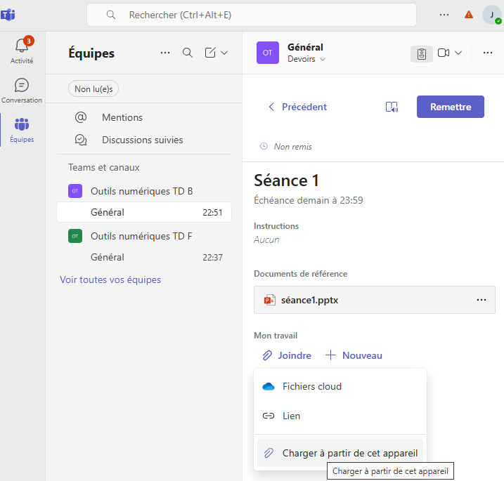
Créer et déposer une archive ZIP
Naviguer vers le dossier S1 outils numériques
Clic droit sur le sous-dossier Test → Compresser vers → Fichier ZIP
Déposer le fichier ZIP sur Teams dans le devoir Séance 1 (Joindre → Charger à partir de cet appareil)
Ceci était le premier exercice
On cliquera Remettre après avoir déposé le fichier de du deuxième exercice (dans Séance1.pdf sur Teams)

